Slide 1
Démarche d’amélioration continue de la qualité – agrément Prêt pour la visite– Leadership
RDV qualité
30 septembre 2024
Direction de la qualité, de l’évaluation, de la performance
et de l’éthique (DQEPE)

Slide 2
Plan de la présentation
1 | Horaire de la visite du 7 au 11 octobre 2024
2 | Règles de jeu : Kahoot sur le Leadership
3 | Questions

Slide 3
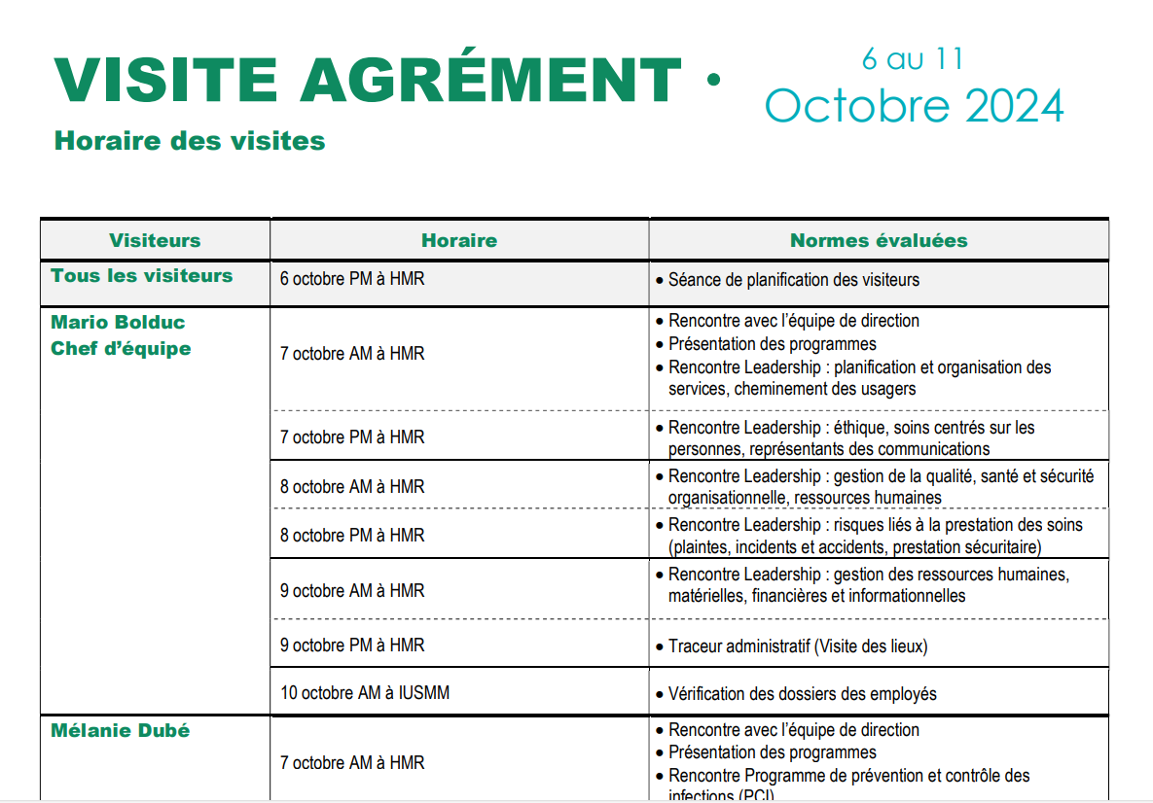
Horaire de la visite d’Agrément
Lien pour accéder à l’horaire complet:

Slide 4
Êtes-vous prêts pour la visite?
Quelques règles de jeu pour ce Kahoot
Vous avez 10 questions à choix multiples portant sur le thème du Leadership – Planification et organisation des soins et services
Vous avez 15 secondes par question
Vous pouvez participer en inscrivant votre réponse dans la boîte de clavardage

Slide 5
Question 1
Que définit la norme Leadership (chapitre 2 — Planification et organisation des services selon les besoins de la population) ?
Elle définit les responsabilités et les fonctions des gestionnaires de l’établissement pour permettre une prestation de soins et services sécuritaires et de qualité.
b. Elle définit les différents styles de gestion efficaces.
c. Elle définit les pratiques cliniques et administratives attendues pour offrir des soins et des services sécuritaires et de qualité dans un programme ou service.
d. Toutes ces réponses.
e. Aucune de ces réponses.

Slide 6
Réponse :
a. Elle définit les responsabilités et les fonctions des gestionnaires de l’établissement pour permettre une prestation de soins et services sécuritaires et de qualité.

Slide 7
Question 2
Quelles sont les valeurs du CIUSSS de l’Est-de-l’Ile-de-Montréal ?
Les 5 valeurs sont : collaboration, communication, qualité des soins et services, professionnalisme et respect.
b. Les 5 valeurs sont : accessibilité, bien-être, saine gestion, recherche et innovation.
c. Les 5 valeurs sont : éthique, inclusion, responsabilité, compassion et sécurité.
d. Aucune de ces réponses.

Slide 8
Réponse :
a. Les 5 valeurs sont : collaboration, communication, qualité des soins et services, professionnalisme et respect.

Slide 9
Question 3
De quelle manière pouvons-nous incarner la valeur de collaboration dans nos activités quotidiennes ?
Favoriser une implication positive de tous les acteurs, incluant les usagers-patients partenaires.
Échanger nos connaissances pour améliorer le bien-être de tous.
Nous rendre disponibles aux autres pour mieux nous entraider afin d’offrir des services de qualité.
Être enthousiaste, ouvert et favoriser un esprit d’équipe.
Toutes ces réponses.
f. Aucune de ces réponses.

Slide 10
Réponse :
e. Toutes ces réponses.

Slide 11
Question 4
Quelles sont les priorités stratégiques de notre CIUSSS
de l’Est-de-l’Ile-de-Montréal pour 2024-2025 ?
a. Accès, bien-être et saine gestion
b. Innovation, recherche et enseignement
c. Partenariat de soins, axes d’excellence et soins surspécialisés.
d. Nous n’avons pas de priorités propres au CIUSSS, nous suivons celles du MSSS.

Slide 12
Réponse :
d. Accès, bien-être et saine gestion.

Slide 13
Question 5
Comment les gestionnaires de l’établissement doivent-ils gérer les conflits d’intérêts ?
En ignorant les conflits d’intérêts lorsqu’ils sont perçus comme mineurs et en se concentrant uniquement sur les conflits réels majeurs.
En utilisant les politiques, procédures, lois et règlements en vigueur pour identifier, statuer et gérer tous les conflits d’intérêts, qu’ils soient perçus ou réels ; afin d’assurer la transparence et maintenir la crédibilité de l’établissement.
En résolvant les conflits d’intérêts uniquement lorsque cela est requis par les parties externes comme les auditeurs ou les organismes de régulation.
En exerçant des procédures informelles pour les cadres intermédiaires et plus formelles pour les cadres supérieures et hors cadres. Les normes du règlement sur les conflits d’intérêts sont exclusivement applicables aux membres de la haute direction.

Slide 14
Réponse :
b. En utilisant les politiques, procédures, lois et règlements en vigueur pour identifier, statuer et gérer tous les conflits d’intérêts, qu’ils soient perçus ou réels ; afin d’assurer la transparence et maintenir la crédibilité de l’établissement.

Slide 15
Question 6
De quelle manière les gestionnaires peuvent-ils favoriser l’approche de soins centrés sur la personne ?
En intégrant les usagers et les personnes proches aidantes dans les processus décisionnels.
En impliquant les usagers et les personnes proches aidantes comme partenaires actifs dans l’élaboration des politiques et procédures, le recrutement, les décisions de gouvernance, et la planification stratégique, afin d’améliorer la qualité des services, leurs expériences et les résultats cliniques.
En engageant les usagers et les personnes proches aidantes dans les activités cliniques, la planification et l’amélioration des processus.
b et c
Toutes ces réponses.
Aucune de ces réponses.

Slide 16
Réponse :
e. Toutes ces réponses.

Slide 17
Question 7
Pourquoi est-il important de mener une enquête et une analyse après un incident dans le milieu de travail ?
Pour identifier et comprendre les causes de l’incident, mettre en place des mesures correctives ou préventives, identifier les risques, et se conformer à la loi sur la santé et sécurité du travail (LSST).
Pour chercher des coupables et sanctionner les personnes responsables de l’incident.
Pour évaluer uniquement l’efficacité des mesures sans identifier les causes profondes ou les risques, ni impliquer les travailleurs.
Aucune de ces réponses
Toutes ces réponses.

Slide 18
Réponse :
a. Pour identifier et comprendre les causes de l’incident, mettre en place des mesures correctives ou préventives, identifier les risques, et se conformer à la loi sur la santé et sécurité du travail (LSST).

Slide 19
Question 8
Quel est le principal objectif d’un plan opérationnel dans une organisation ?
Définir la mission et les valeurs de l’organisation
Transformer les grands objectifs stratégiques en actions concrètes et détaillées.
Établir des partenariats externes pour élargir le réseau de l’organisation.
Réaliser une analyse SWOT pour identifier les opportunités et menaces.

Slide 20
Réponse :
b. Transformer les grands objectifs stratégiques en actions concrètes et détaillées.

Slide 21
Question 9
Quel est l’objectif principal de la gestion intégrée des risques (GIR) tel que décrit dans la politique du CIUSSS ?
Assurer une augmentation des profits en réduisant les coûts de fonctionnement.
Établir un système structuré pour identifier, analyser, atténuer et gérer les risques afin d’améliorer la performance de l’établissement et assurer un environnement ainsi qu’une prestation de soins et de services efficaces, efficients et sécuritaires pour les usagers, les employés et les visiteurs.
Promouvoir des activités récréatives pour les usagers, sans stress.
Augmenter le nombre de services offerts sans se préoccuper des risques potentiels.

Slide 22
Réponse :
b. Établir un système structuré pour identifier, analyser, atténuer et gérer les risques afin d’améliorer la performance de l’établissement et assurer un environnement ainsi qu’une prestation de soins et de services efficaces, efficients et sécuritaires pour les usagers, les employés et les visiteurs.

Slide 23
Question 10
Quelles sont les initiatives pour soutenir le développement durable au CIUSSS de l’Est-de-l’Ile-de-Montréal ?
Biodiversité, verdissement et lutte aux îlots de chaleur
Alimentation durable
Transport et mobilité durables
Gestion des matières résiduelles
Bâtiment durable
Approvisionnements responsables
Soins durables en collaboration avec l’Éco-CMDP
Toutes ces réponses

Slide 24
Réponse :
h. Toutes ces réponses.

Slide 25
Vos outils
Notes:
Exemples d’outils qui peuvent être partagés dans vos SVO:
-RDV Qualité
-Scan ton environnement
-Fiches POR
-Bulletin d’amélioration continue
-Marche qualité
Promotion de la marche qualité:
-Topo du PDG
-NDS
-Intranet
Thématiques mensuelles des marches qualité:
-Carrousel
-RDV Qualité
-Le Bref
On vous enverra le bulletin d’amélioration continue (mercredi)
Diffusion de l’horaire Agrément: dans les prochains jours

Slide 26
Séance synthèse de la visite d’Agrément
Lien pour plus d'information sur la séance synthèse:

Slide 27
Questions, commentaires ?
?
Notes:
Je propose de répondre aux questions qui nous sont parvenues par …

